Slide 1
Phần mềm quản lý quán cà phê
Môn: Phát triển phần mềm ứng dụng thông minh

Slide 2
Nội dung
02
01
03
04
Giới thiệu đề tài
Phân tích thiết kế hệ thống
Giới thiệu tổng quan về đề tài, lí do chọn đề tài và mục tiêu đạt được.
Phân tích và thiết kế hệ thống quán cà phê
Cài đặt và kiểm thử
Kết luận
Giao diện của phần mềm
Kết quả đạt được, ưu và nhược điểm

Slide 3

01
Giới thiệu về đề tài

Slide 4
1.1 Giới thiệu về đề tài
Trong cuộc sống hiện nay, không khó để có thể tìm kiếm một quán nước, quán cà phê, ngoài nhu cầu giải khát, thưởng thức những món nước lạ thì còn có thể trò chuyện cùng bạn bè, gia đình, việc học nhóm tại quá cà phê cũng rất quen thuộc đối với các bạn trẻ.
Để đáp ứng nhu cầu đó của con người thì ngày nay việc kinh doanh quán cà phê không còn quá xa lạ với mọi người.
Ngoài ra, thức uống cũng là một phần quan trọng dẫn đến lượng khách đến quán nhiều hay ít. Lâu nay cà phê là thức uống dành cho người đi làm, dân công sở nhưng dạo gần đây thì cà phê được giới trẻ yêu thích không kém

Slide 5
1.2 Lý do chọn đề tài
Việc quản lý quán cà phê của mình như thế nào cũng là một câu hỏi lớn cần giải quyết.Vậy việc quản lý quán cà phê như thế nào và bằng cách gì? Quản lý về cái gì? Quản lý như thế nào được gọi là tiện lợi?? Ít tốn công sức nhưng lại cho ra kết quả một cách hiệu quả.
Đó là một trong những lý do lớn nhất việc các phần mềm quản lý cà phê ra đời và trả lời cho những câu hỏi trên nhằm đáp ứng cho việc kinh doanh của cá nhân hoặc một tổ chức nào đó thuận lợi và tiết kiệm thời gian hơn cho việc quản lý cho mình.

Slide 6
1.3 Mục tiêu đề tài
Xây dựng một hệ thống phù hợp, dể hiểu, dể sử dụng cho người dùng phần mềm.
Quản lý hệ thống của quán trở nên tối ưu hơn, công tác quản lý dễ dàng và tiện lợi hơn.
Giúp bản thân có thêm khả năng sáng tạo, tư duy thông qua thiết kế giao diện tương tác với người dùng, vận dụng kiến thức bản thân vào thực tiễn

Slide 7

1.4 Phạm vi của đồ án
Phạm vi quay quanh các nghiệp vụ bán hàng, tuân theo nghiệp vụ quản lý của một quán cà phê, đảm bảo đầy đủ các chức năng chính của phần mềm và khai thác các chức năng mới có liên quan đến quán lý quán cà phê nhằm giúp cho phần mềm thêm phần tiện ích.

Slide 8

02
PHÂN TÍCH THIẾT KẾ HỆ THỐNG

Slide 9
2.1
Tổng quan hệ thống
Chức năng bán đồ uống
Lập hoá đơn bán.
Đặt bàn, chuyển bàn.
Cập nhật danh mục sản phẩm.
Phân quyền nhân viên.
Quản lý khách hàng.
Báo cáo thống kê.

Slide 10
2.2 Phân tích hệ thống
Quy trình nghiệp vụ
Hằng ngày tổ chức buổi họp đầu ca để hướng dẫn, truyền đạt thông tin, nhiệm vụ công việc trong ngày cho nhân viên
Phân công nhiệm vụ, vị trí làm việc cho từng nhân viên cụ thể tương ứng
Khi quán đông khách, thiếu nhân sự thì trực tiếp hỗ trợ hoặc điều động nhân viên hỗ trợ công việc
Tiếp nhận và xử lý các sự việc phát sinh liên quan đến quán, khách hàng và nhân viên
Lên kế hoạch, định hướng kế hoạch hoạt động kinh doanh trong tuần/tháng/quý/năm
Phối hợp hoạt động với các bộ phận khác, đảm bảo hoàn thành yêu cầu, chỉ tiêu đặt ra.

Slide 11
2.2 Phân tích hệ thống
Quy trình nghiệp vụ
Quản lý nhân viên:
Tổ chức các buổi hướng dẫn, đào tạo nghiệp vụ, kỹ năng làm việc cho nhân viên
Thường xuyên đánh giá kết quả làm việc, năng lực của nhân viên, từ đó có hình thức khen thưởng hoặc kỷ luật hợp lý
Lên kế hoạch tổ chức đào tạo nghiệp vụ cho nhân viên
Tham gia tuyển dụng và đào tạo nhân viên mới cho quán
Đánh giá kết quả đào tạo và thử việc của nhân viên

Slide 12
2.2 Phân tích hệ thống
Quy trình nghiệp vụ
Quản lý tài chính:
Việc sử dụng phần mềm để quản lý không còn quá xa lạ, tuy nhiên mỗi nhân viên cần có trách nhiệm về vị trí của mình về nhiệm vụ mà mình phụ trách. Ngoài ra, người quản lý cũng cần phải thường xuyên và đột xuất theo dõi để nắm được số tiền hiện có của quán trong ca làm việc. Trực tiếp theo dõi số lượng tiền tip có trong ca, trực tiếp ký và theo dõi việc hủy hóa đơn bán hàng trong ngày.

Slide 13
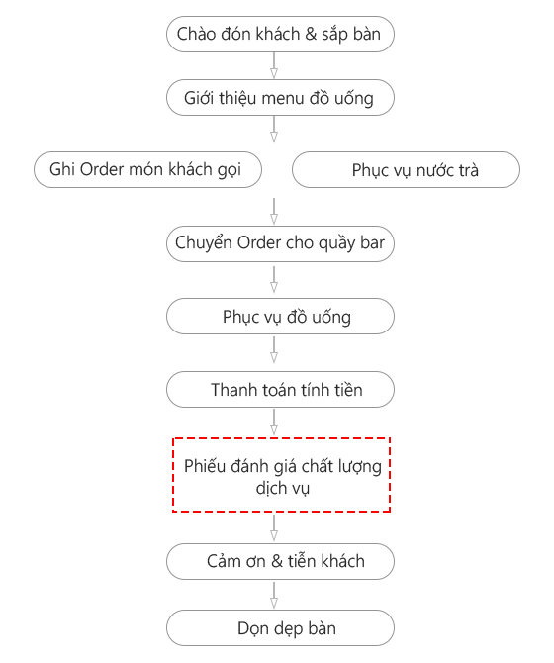
2.2 Phân tích hệ thống
Quy trình nghiệp vụ
Tổng quát quá trình:

Slide 14
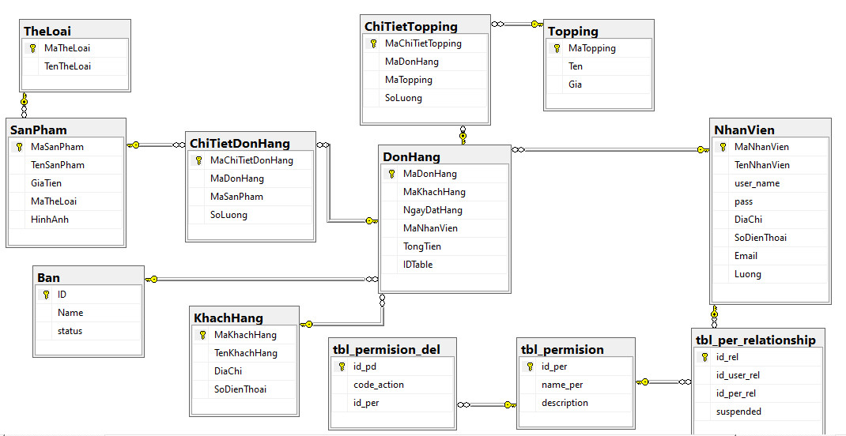
2.2 Phân tích hệ thống
Sơ đồ diagram

Slide 15
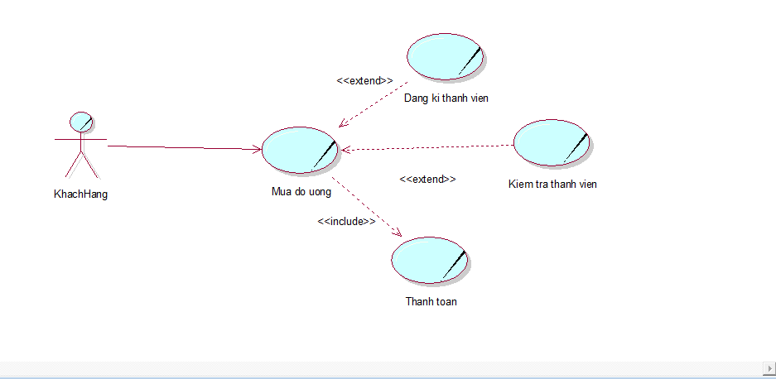
2.2 Phân tích hệ thống
Sơ đồ use case nghiệp vụ

Slide 16
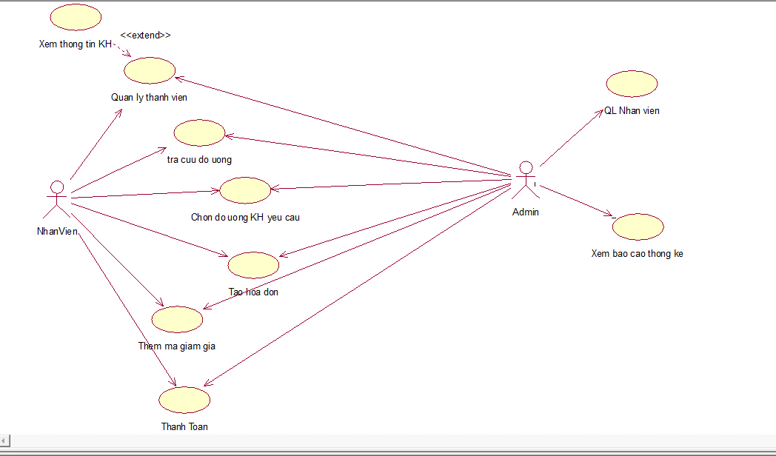
2.2 Phân tích hệ thống
Sơ đồ use case hệ thống

Slide 17
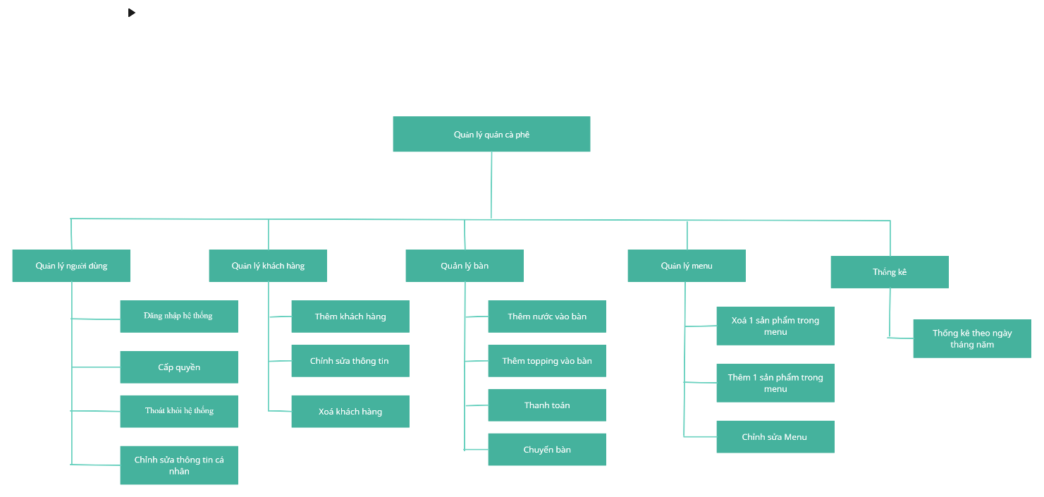
2.3 Thiết kế hệ thống
Mô hình phân cấp chức năng BFD

Slide 18
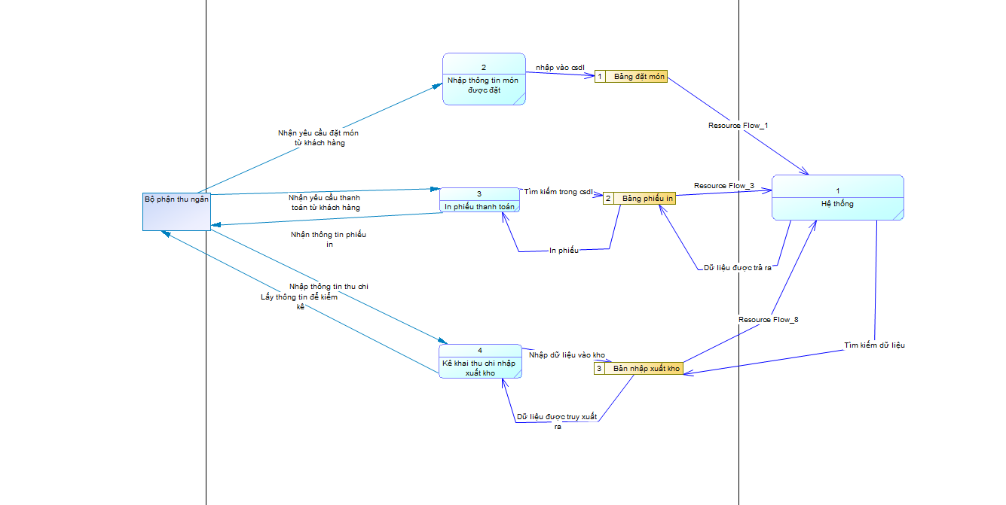
2.3 Thiết kế hệ thống
Mô hình luồng dữ liệu DFD

Slide 19
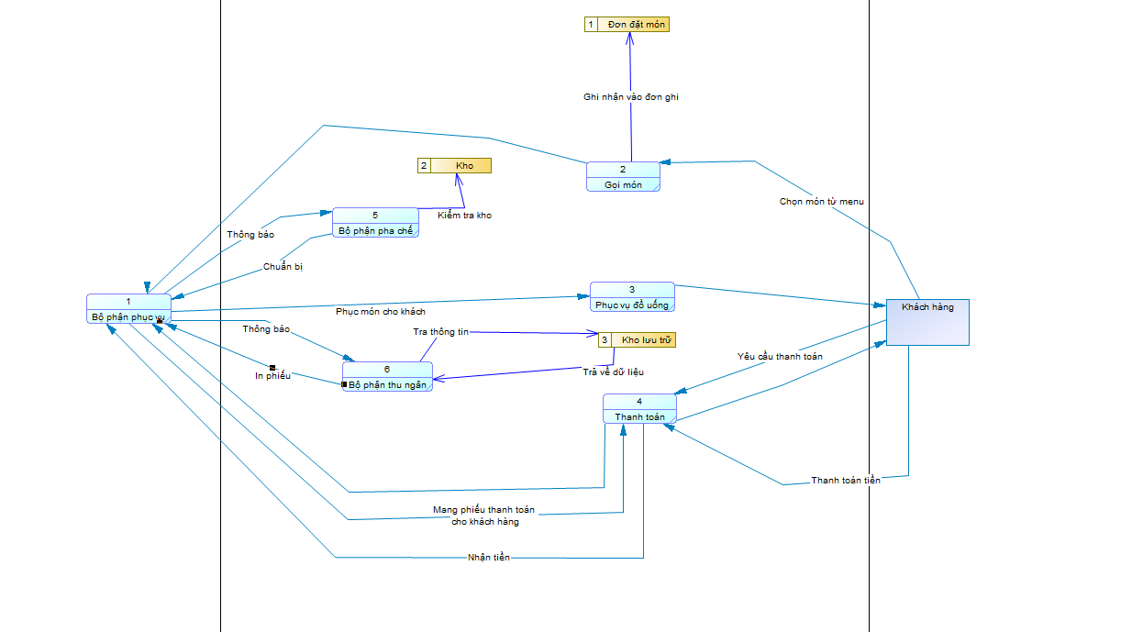
2.3 Thiết kế hệ thống
Mô hình luồng dữ liệu DFD Mức 1
Nhân viên phục vụ với khách hàng:

Slide 20
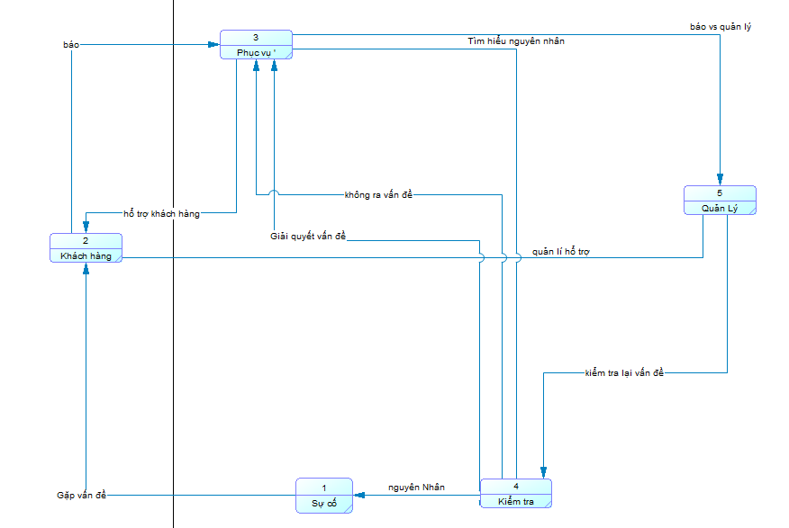
2.3 Thiết kế hệ thống
Mô hình luồng dữ liệu DFD Mức 1
Giải quyết sự cố:

Slide 21
03
CÀI ĐẶT VÀ KIỂM THỬ

Slide 22

Giao diện người dùng

Slide 23
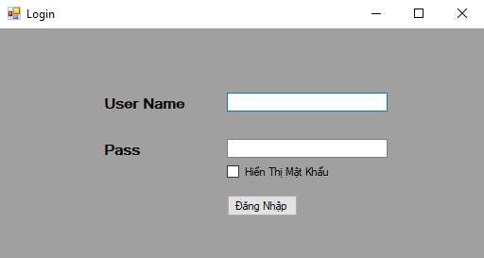
Đăng nhập

Slide 24
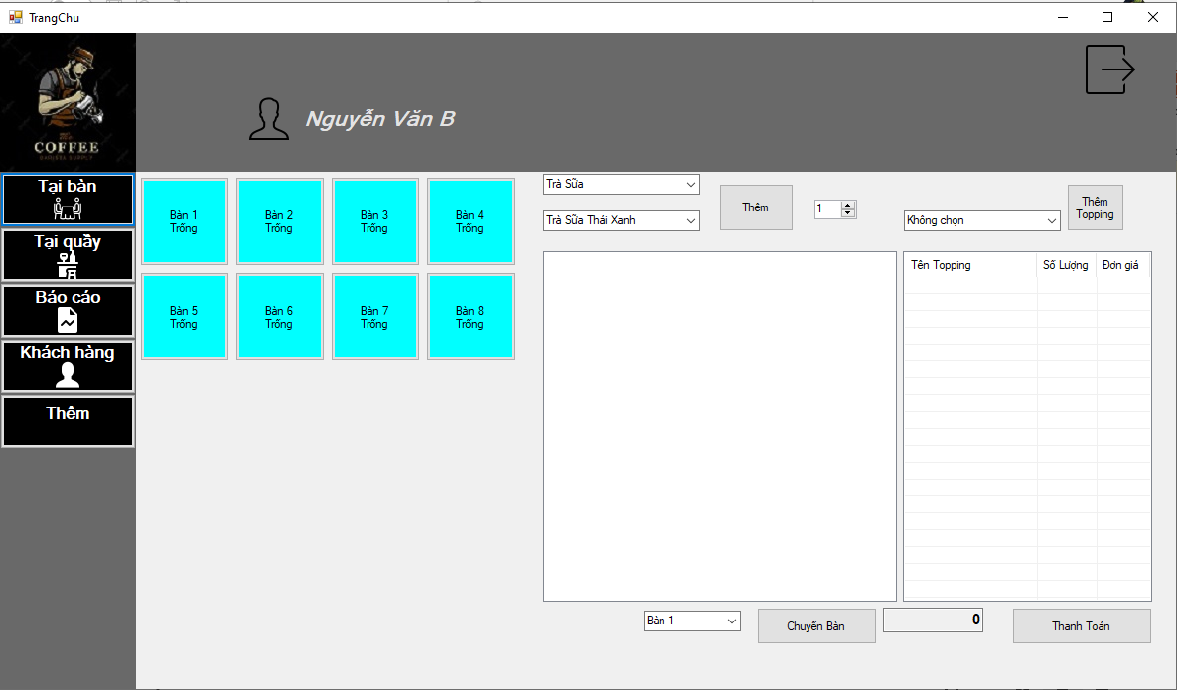
Bàn

Slide 25
Quầy

Slide 26
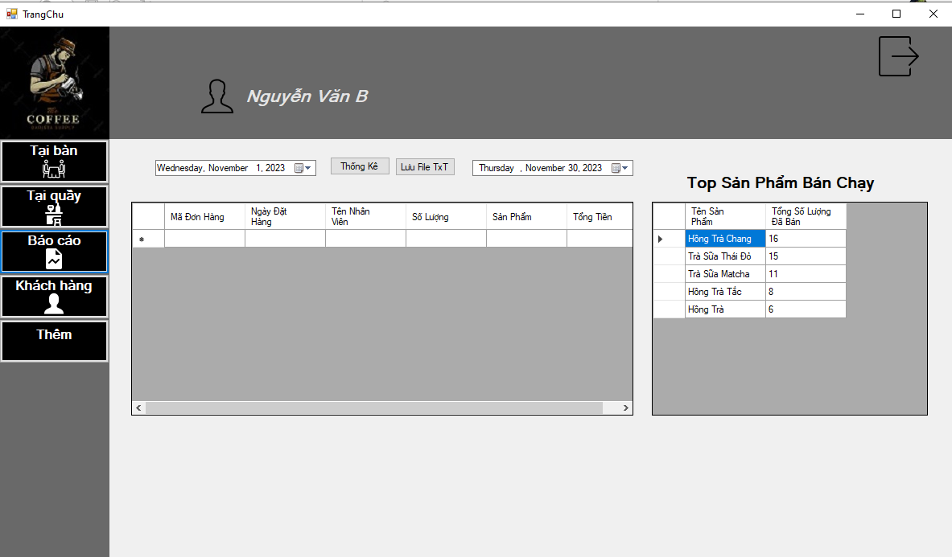
Báo Cáo

Slide 27
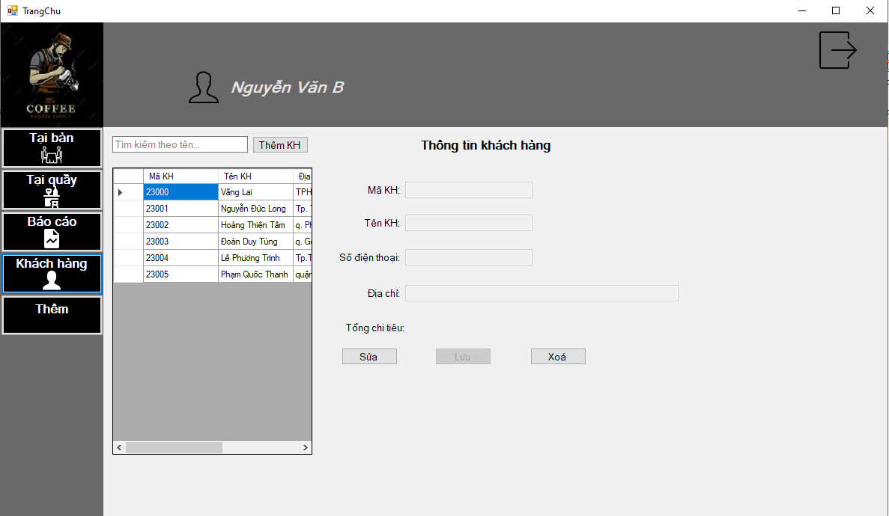
Khách Hàng

Slide 28
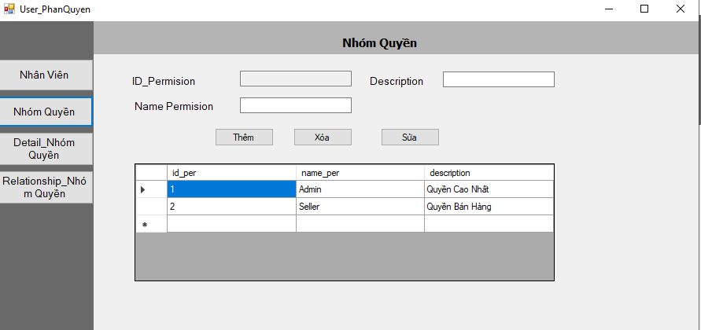
Nhóm Quyền

Slide 29
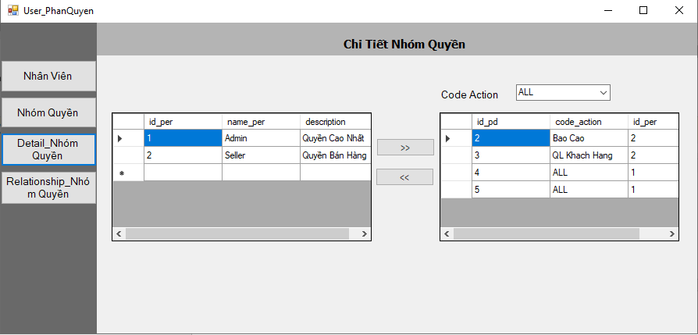
Chi Tiết Nhóm Quyền

Slide 30
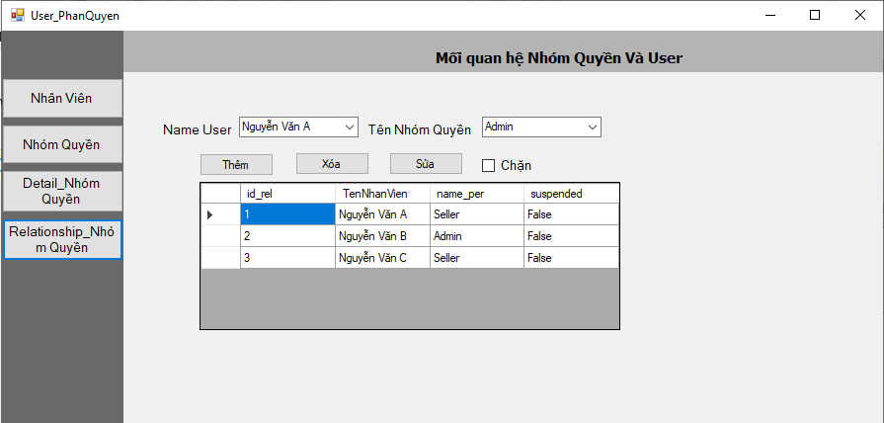
Mối quan hệ quyền và user

Slide 31
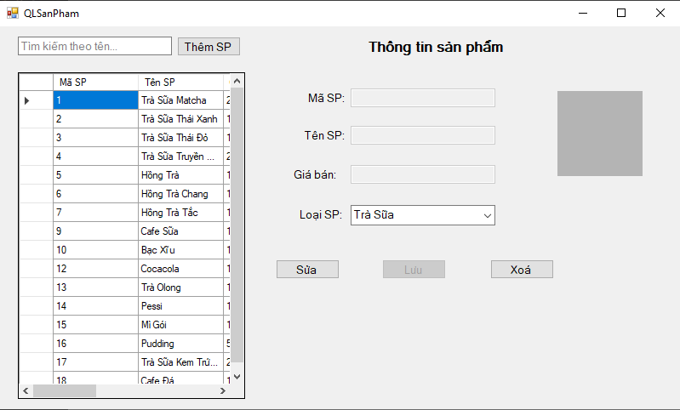
Quản lý đồ uống

Slide 32
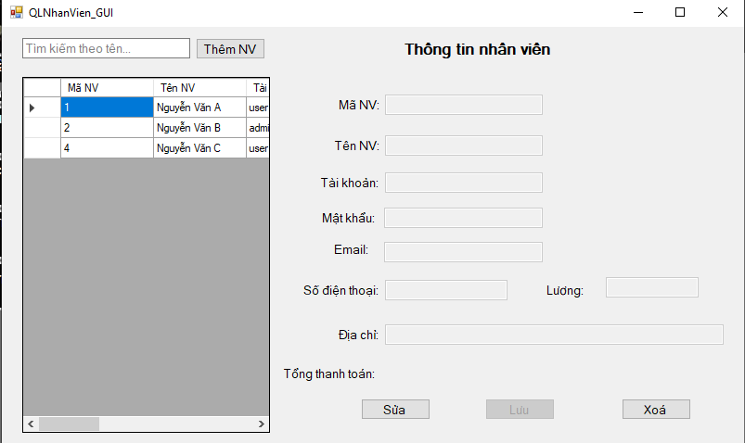
Quản lý nhân viên

Slide 33
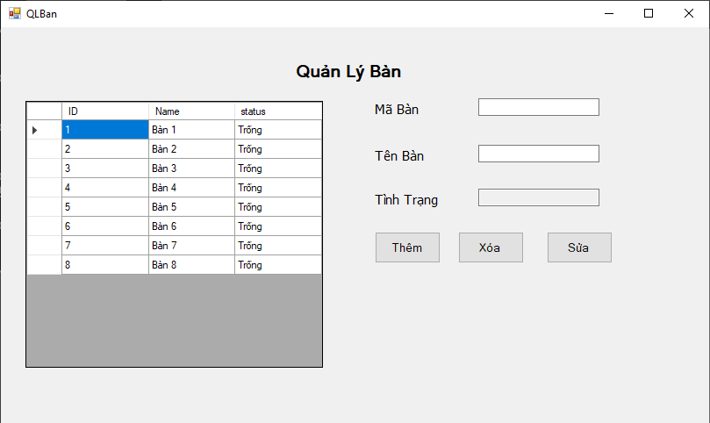
Quản lý bàn

Slide 34
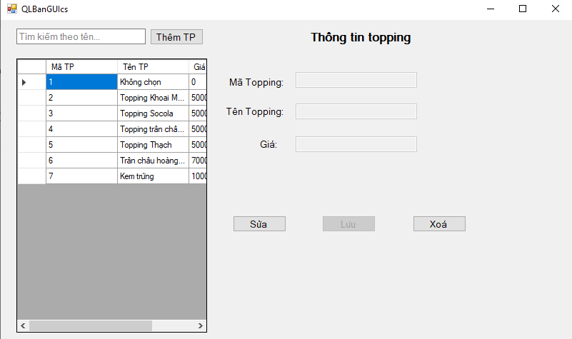
Quản lý Topping

Slide 35
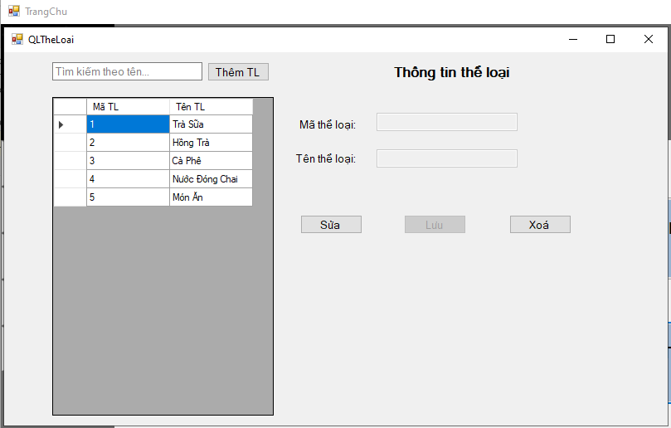
Quản lý thể loại

Slide 36
04
KẾT LUẬN

Slide 37
4.1 Kết quả đạt được
Quản lý đơn hàng và thanh toán: Phần mềm quản lý cho phép ghi chép đơn hàng, tính tiền và quản lý thanh toán dễ dàng và chính xác, giảm thiểu lỗi trong quá trình thanh toán.
Quản lý menu và sản phẩm: Giúp quản lý và cập nhật menu cà phê, thực đơn và giá cả một cách hiệu quả.
Quản lý kho: Theo dõi lượng tồn kho và tự động đặt hàng khi cần thiết để đảm bảo luôn có đủ nguyên liệu và nguyên vật liệu cần thiết.
Quản lý nhân viên: Quản lý thông tin nhân viên.
Phân tích dữ liệu: Cung cấp báo cáo và thống kê về hoạt động kinh doanh.
Quản lý khách hàng: Theo dõi thông tin cá nhân, lịch sử đặt hàng, và thông tin liên hệ của khách hàng để tạo cơ hội tiếp thị và tương tác cá nhân hóa.

Slide 38
4.2 Ưu và nhược điểm
Ưu điểm:
Đáp ứng đầy đủ yêu cầu của đề tài và có thêm một số tính năng hỗ trợ cho người dùng.
Sử dụng mô hình 3 lớp, thuận lợi cho việc sửa chữa và phát triển chương trình sau này.
Chương trình có giao diện trực quan, rõ ràng, dễ sử dụng.
Giúp nâng cao hiệu quả công việc quản lý của một quán cà phê, giảm bớt gánh nặng cho người sử dụng trong việc quản lý.

Slide 39
4.2 Ưu và nhược điểm
Nhược điểm:
Chương trình demo sử dụng cơ sở dữ liệu tự tạo nên chắc chắn không thể kiểm tra hết các khả năng lỗi có thể xảy ra.
Một số chức năng còn cứng nhắc, chưa thực sự đúng với thực tế.
Việc tối ưu hóa các thuật toán sử dụng trong chương trình chưa được xem xét tới nên chương trình còn xử lý khá chậm.

Slide 40
Tài Liệu Tham Khảo
[1]. Slide bài giảng và hướng dẫn của giáo viên.(26/11/2023)
[2]. Slide bài giảng môn Phát triển phần mềm ứng dụng thông minh (08/11/2023)
[3]. PosApp (09/11/2023)

